Slide 1
GGY 206
Ölçme Bilgisi 2
(3-0)3
Prof. Dr. Türkay TÜDEŞ
Ankara Üniversitesi UBF Gayrimenkul Geliştirme ve Yönetimi Bölümü

Slide 2
8. Hafta
Poligon Noktası, İstikşaf, Poligon Tesisi, Röperi, Açı Ve Kenar Ölçüsü, Uygulama Ve Hesabı

Slide 3
Poligon Noktası, İstikşaf, Poligon Tesisi, Röperi, Açı Ve Kenar Ölçüsü, Uygulama Ve Hesabı
İstikşaf: Alımı yapılacak alan ve detaylar için yeterli sayıda poligonların arazide belirlenmesidir. Büroda yapılacak bir ön çalışma ile mevcut harita bir yardımıyla poligon noktaları belirlenir. Arazide en uygun görüşü sağlayan noktalar araştırılır. Alımı yapılacak detay için en uygun güzergâh belirlenir.

Slide 4
Poligon Noktası, İstikşaf, Poligon Tesisi, Röperi, Açı Ve Kenar Ölçüsü, Uygulama Ve Hesabı
Poligon güzergâhlarının aşağıdaki özellikleri sağlaması gerekir.
Poligon kırılma açıları yaklaşık 200g olmalıdır.
Poligon noktaları birbirini görmelidir.
Kenarlar çelik şerit metre ile ölçülecekse 200 metreyi geçmemelidir.
Poligon işaretlerinin yerleri, tesisin uzun süre tahrip olmadan kalabilmesine imkân verecek şekilde seçilmeli. Örneğin kırsal alanda tahribi önlemek için sınırlar üzerine tesis uygundur.

Slide 5
Poligon Noktası, İstikşaf, Poligon Tesisi, Röperi, Açı Ve Kenar Ölçüsü, Uygulama Ve Hesabı
Tesis: Poligon noktaları yumuĢak (toprak, çakıl) ve sert zeminlere (asfalt, kaya) beton, çivi ve ya boru Ģeklinde tesis edilirler.

Slide 6
Poligon Noktası, İstikşaf, Poligon Tesisi, Röperi, Açı Ve Kenar Ölçüsü, Uygulama Ve Hesabı
Röper: Poligon noktalarının arazide arandığında kolayca bulunabilmesi veya tahrip edildiğinde yeniden tesis edilebilmesi (ihya) amacı ile yapılır. Röper, poligon noktalarının çevrede seçilen en az üç noktaya olan uzaklıklarının ölçülmesi ve krokisinin çizilmesi iĢlemidir. Çevrede seçilen noktaların değiĢmez nokta olmasına dikkat edilmelidir. Röper uzunlukları 20 m den fazla olmamalıdır. Röper iĢlemi için mutlaka bir röper krokisi hazırlanmalıdır.

Slide 7
Poligon Noktası, İstikşaf, Poligon Tesisi, Röperi, Açı Ve Kenar Ölçüsü, Uygulama Ve Hesabı
Poligon ölçmeleri: Kenarlar çelik Ģerit metre ile ölçülecekse 200 metreyi geçmemelidir. Kenar ölçüleri gidiĢ-dönüĢ olarak yapılır. Engebeli arazilerde iki gidiĢ yapılır. Ġki ölçünün ortalaması kenar ölçüsü olarak alınır. Poligon kırılma açıları silsile yöntemiyle okunur.

Slide 8
Poligon Noktası, İstikşaf, Poligon Tesisi, Röperi, Açı Ve Kenar Ölçüsü, Uygulama Ve Hesabı
Poligon ölçmeleri: Kenarlar çelik şerit metre ile ölçülecekse 200 metreyi geçmemelidir. Kenar ölçüleri gidiş-dönüş olarak yapılır. Engebeli arazilerde iki gidiş yapılır. İki ölçünün ortalaması kenar ölçüsü olarak alınır. Poligon kırılma açıları silsile yöntemiyle okunur.

Slide 9
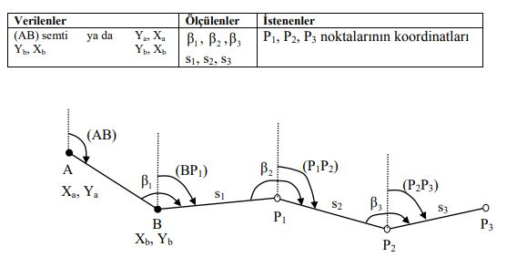
Poligon Noktası, İstikşaf, Poligon Tesisi, Röperi, Açı Ve Kenar Ölçüsü, Uygulama Ve Hesabı

Slide 10
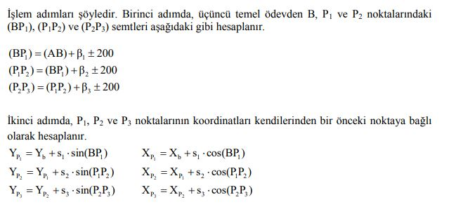
Poligon Noktası, İstikşaf, Poligon Tesisi, Röperi, Açı Ve Kenar Ölçüsü, Uygulama Ve Hesabı

Slide 11
Kaynaklar
Ölçme Bilgisi Pratik Jeodezi, Prof. Dr. Erdoğan Özbenli ve Prof. Dr. Türkay Tüdeş, Trabzon, 2001.
Ölçme Bilgisi, Doç. Dr. İbrahim Koç, İstanbul, 1998.
İmar Planı Uygulamaları Kentsel Alan Düzenlemesi, Prof. Dr. Türkay Tüdeş, Ankara, 2019.
Bayrak, T., 2011. Ölçme Bilgisi Ders Notları, Gümüşhane Üniversitesi.

